Slide 1
Назви компонентів арифметичних дій додавання й віднімання
Місце
Під час вивчення арифметичних дій додавання й віднімання чисел у межах 10.
Мета
Формування знання назв чисел арифметичних дій додавання й віднімання.
Засіб
Схематична інтерпретація арифметичних дій додавання й віднімання.

Slide 2
Назви компонентів арифметичних дій додавання й віднімання
Назви чисел при додаванні
Перший доданок
Другий доданок
Математичний вираз
Сума
Якщо між числами стоїть знак “+”, то записано суму
Математичний вираз
Різниця
Якщо між числами стоїть знак “-”, то записано різницю
Значення суми
Щоб записати суму, треба між числами поставити знак “+”
Щоб записати різницю, треба між числами поставити знак “-”
Назви чисел при відніманні
Зменшуване
Від'ємник
Значення різниці

Slide 3
Назви компонентів арифметичної дії додавання
Доданок
Вираз – сума
Значення виразу
Доданок
5
1
5
+
1
=
6
Доданок
Доданок
Сума
6
Сума
Знак “+” позначає:
вираз – суму;
арифметичну дію, яку треба виконати між числами.
Щоб не плутати суму, як математичний вираз
і як результат дії додавання, для позначення значення виразу,
тобто результату дії додавання будемо
використовувати термін “значення суми” .
Якщо між числами стоїть знак “+” , то записаний вираз – сума.
Числа, які додають - називаються доданками.
Щоб записати суму, треба між числами поставити знак “+”.
Результат дії додавання – називається сумою.
Значення виразу – значення суми.

Slide 4
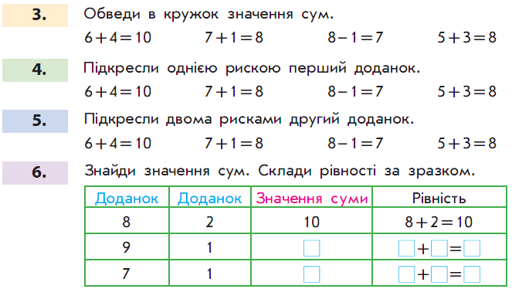
Система завдань на засвоєння назв компонентів та результату арифметичної дії додавання
10
9 1 10
8
7 1 8

Slide 5
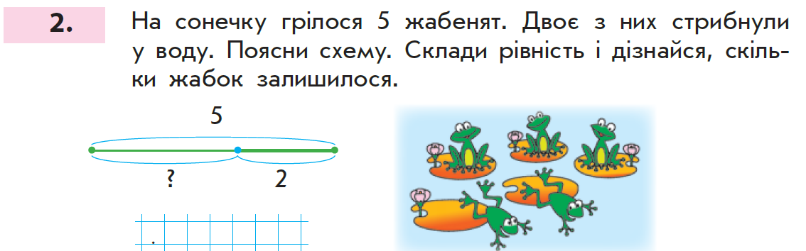
Назви компонентів арифметичної дії віднімання
5 - 2 = 3

Slide 6
Назви компонентів арифметичної дії віднімання
Вираз – різниця
Значення виразу
Зменшуване
5
5
-
2
=
3
Зменшуване
Від'ємник
Різниця
3
2
Різниця
Від'ємник
Знак “-” позначає:
назву виразу - різницю ;
арифметичну дію, яку треба виконати між числами.
Щоб не плутати різницю, як математичний вираз
і як результат дії віднімання, для позначення значення виразу,
тобто результату дії віднімання будемо
використовувати термін “значення різниці” .
Число, яке віднімають називається від'ємником.
Значення виразу – значення різниці.
Якщо між числами стоїть знак “-”, то записано вираз - різниця.
Результат дії віднімання називається різницею.
Щоб записати різницю, треба між числами поставити знак “-”.
Число, від якого віднімають – зменшується,
тому воно називається зменшуване.

Slide 7
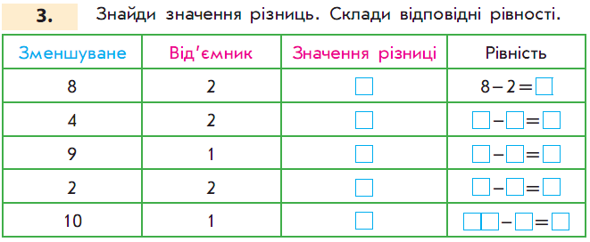
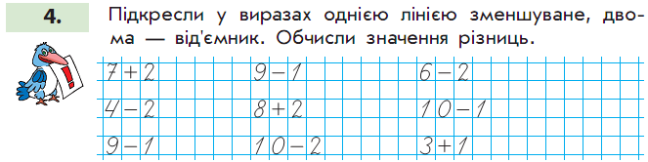
Система завдань на засвоєння назв компонентів та результату арифметичної дії віднімання
6
6
2
4 2 2
= 8
= 4

